Slide 1


Big Data
“Data is the new science.
Big Data holds the answers.”
- Patrick P. Gelsinger

Slide 2

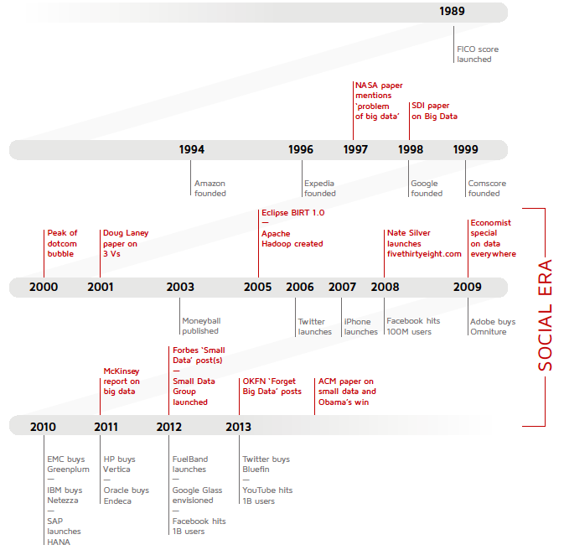

Slide 3
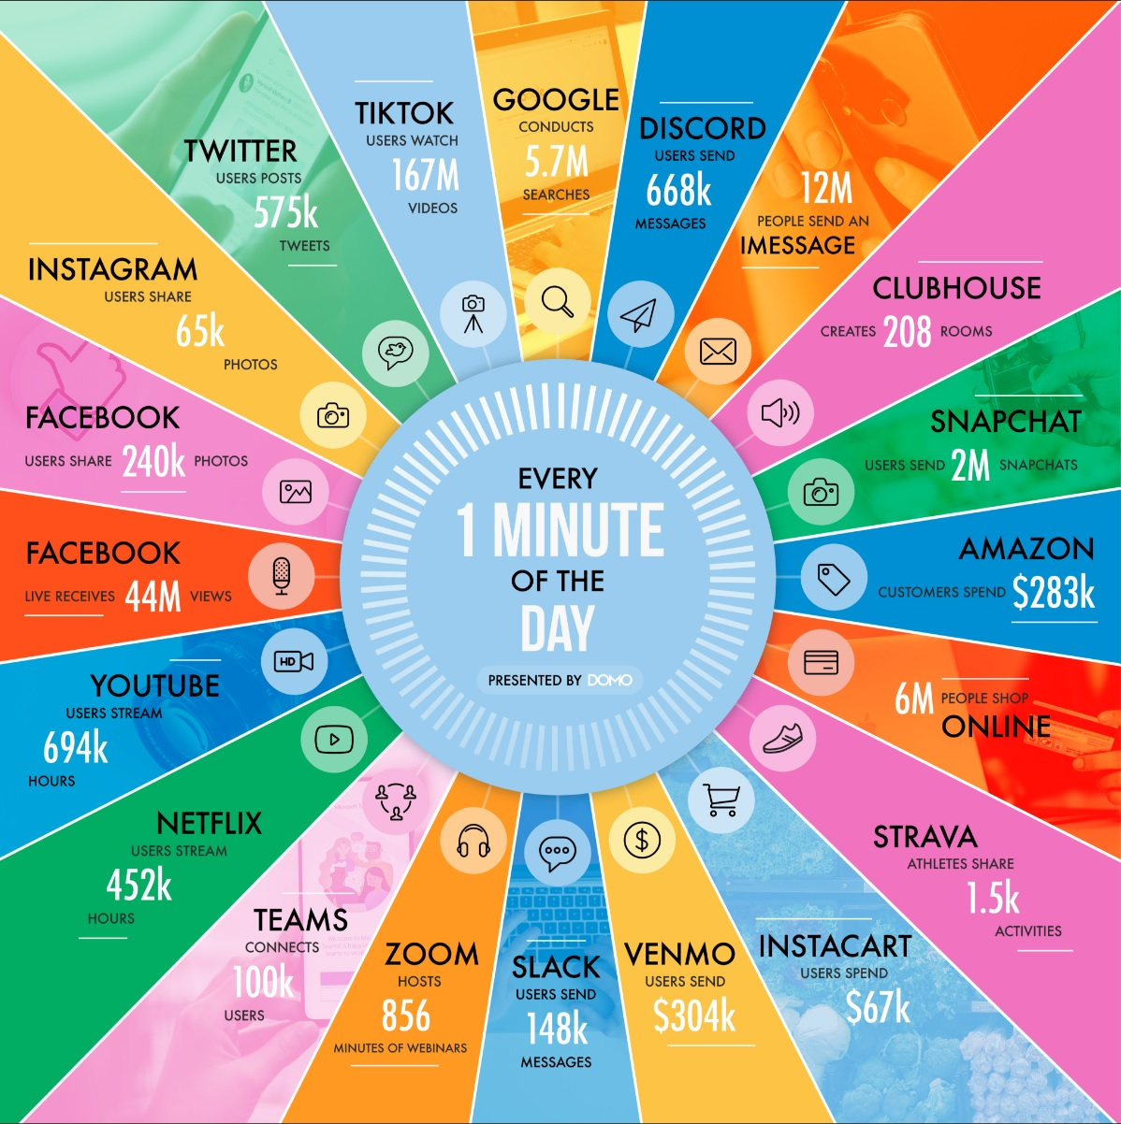

Slide 4
V’s de big data
1.
Volume
- Quantidade total de dados
2.
Velocidade
- Taxa de transferência de dados
3.
Variedade
- Diferentes tipos de dados (estruturados, semi e não estruturados)
4.
Veracidade
- Qualidade dos dados
5.
Valor
- Visão de negócio

Slide 5
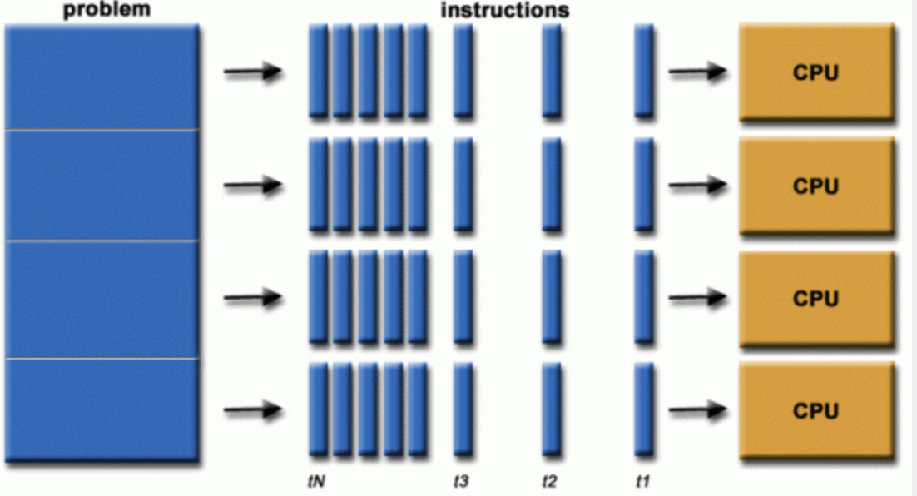
Computação Paralela
Uso simultâneo de diversas CPUs para realizar uma tarefa

Slide 6
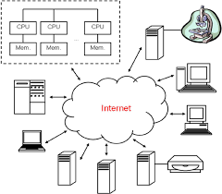
Computação Distribuída
Diferentes computadores interligados em uma rede de
computadores para compartilhamento de recursos do sistema

Slide 7
Data Warehouse
Estratégia para armazenamento de dados de forma particionada
Organização por assuntos
O conjunto desses assuntos compõe a base para uma aplicação

Slide 8
Data Lake
Repositório de ingestão, armazenamento, processamento e análise de dados
Dados no formato nativo
Sem limites fixos
Sem tipo específico de dado
Visão única de dados

Slide 9
Data Lake
Entrada
XML
CSV
LOG
Objects
JSON
Ingestão
Sqoop
Flume
Kafka
Armazenamento
HDFS
Cassandra
MongoDB
Redis
Processamento
E análise
MapReduce
Spark
Hive
Impala

Slide 10
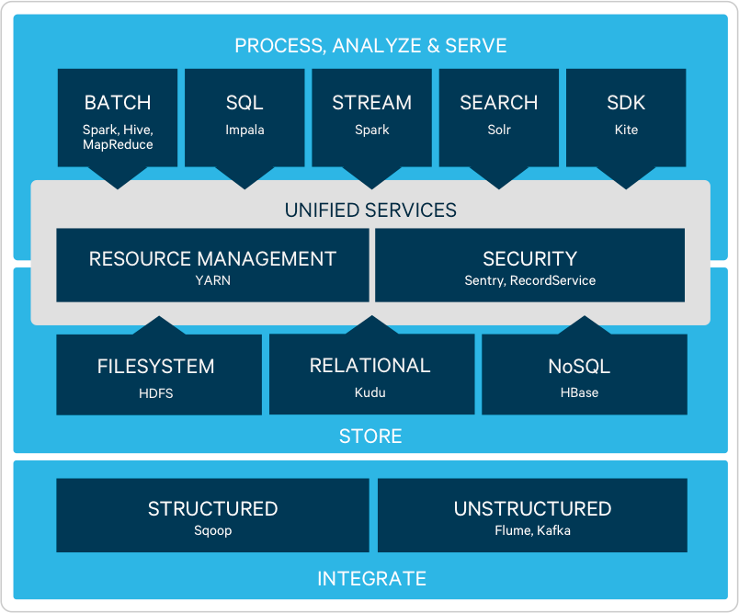
Ecossistema Cloudera

Slide 11
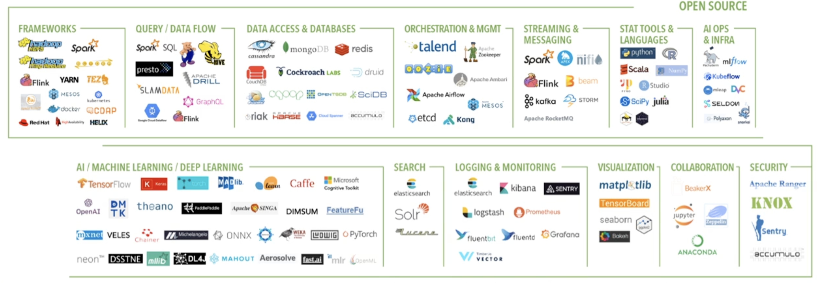
Plataformas

Slide 12
Hadoop
Armazenamento e processamento dos dados
Sistema distribuído
Dados armazenados em servidores e executados em clusters
Processamento simultâneo e tolerante a falhas
Replicabilidade
Baixo custo
Escalabilidade

Slide 13
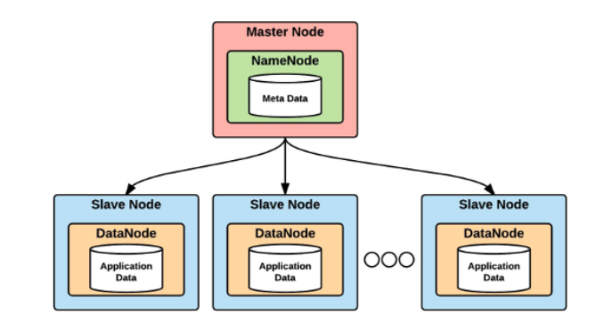
Arquitetura mestre/escravo

Slide 14
HDFS
Hadoop File System
Três estruturas principais
Namenome
Datanode
Secondary name node

Slide 15
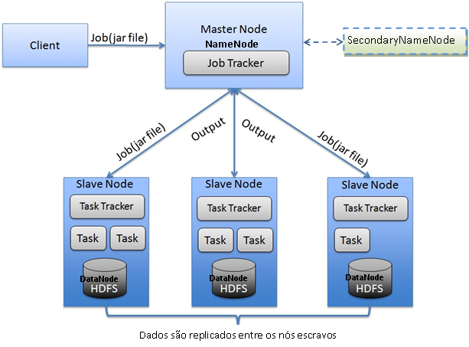
HDFS

Slide 16
MapReduce
Divide as tarefas a serem executadas em subtarefas independentes em cada bloco (map)
Consolida o processamento em uma saída (reduce)

Slide 17
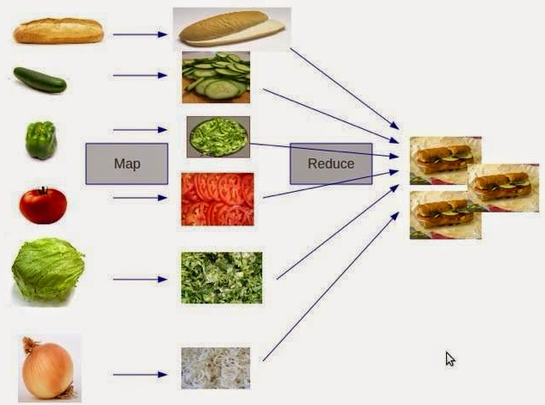
MapReduce

Slide 18
MapReduce
Map: atua sobre um conjunto de entradas com chaves e valores
Reduce: atua sobre valores intermediários produzidos pelo Map que são agrupados para produzir uma saída

Slide 19
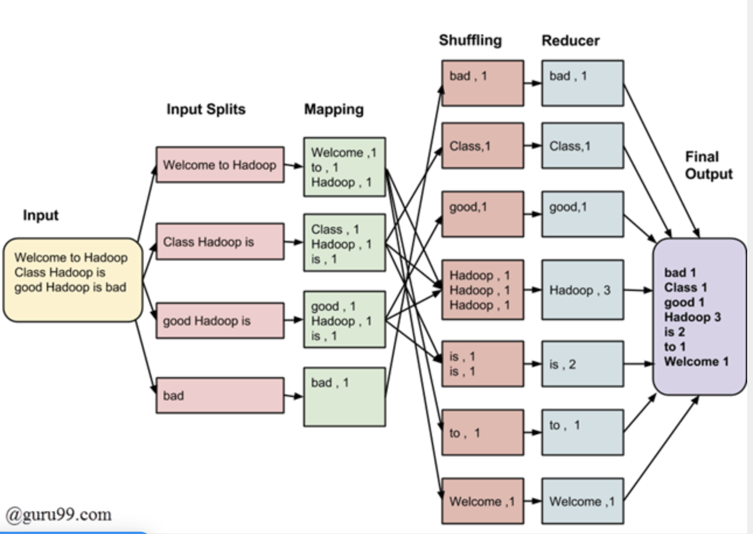
MapReduce

Slide 20
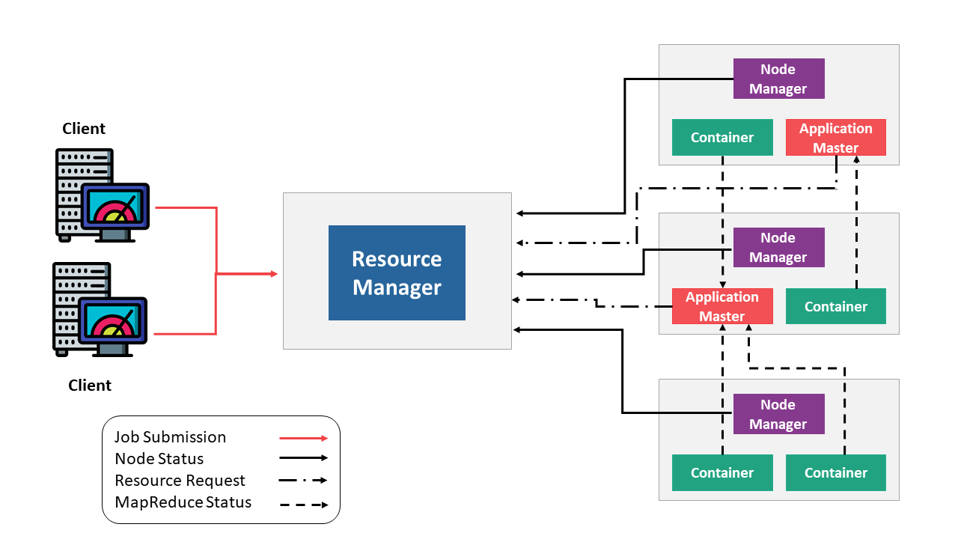
YARN
Gerenciador de conteúdo

Slide 21
MapReduce
Exemplo de Aplicações
Redes sociais: quem visitou o perfil, quem leu a postagem
Netflix: descobrir filmes mais populares, recomendação do que assistir
Comércio eletrônico: produtos populares com base na compra analisando registros do site ou histórico de compras/visitados
Detecção de fraudes: bancos utilizam mapreduce para ver tendências e métricas de negócios a partir do histórico de transações

Slide 22
Instalação e exercícios

Slide 23
Atividade teste
Baixar e instalar o Docker desktop https://www.docker.com/products/docker-desktop/
Baixar o git (caso não possua)
Clonar o repositório do ambiente big data para a sua máquina
https://github.com/fabiogjardim/bigdata_docker
https://docs.microsoft.com/pt-br/windows/wsl/install-manual#step-4---download-the-linux-kernel-update-package

Slide 24
HDFS
docker-compose up –d #inicia todos os clusters
docker exec -it namenode bash #acessa o datanode
mkdir letscode
mdkir letscode/data
cd letscode/data
apt update && apt install wget
wget https://eforexcel.com/wp/wp-content/uploads/2017/07/500000-Sales-Records.zip
hdfs dfs -put /letscode/data/ /letscode/data/ #envia o arquivo para o hdfs
hdfs dfs –cat /letscode/data/50ksales.csv | head –n 2 # visualizar arquivo
hdfs dfs -cp /letscode/data/50ksales.csv /letscode/data/50ksales_copy.csv #copia arquivo
hdfs dfs –mv /letscode/data/50ksales_copy.csv /letscode/data/50ksales_copy.csv /letscode/data ## move arquivo
hdfs dfs –rm /letscode/data/50ksales.csv #remove arquivo
hdfs dfs –find /letscode/ -name 50ksales.csv #encontra arquivo
hdfs dfs -setrep 2 /letscode/data/50ksales.csv # alterar fator de replicação
hdfs dfs -df -h /letscode/ #checar status
hdfs dfs –du –h /letscode #checar status por pasta
docker-compose stop #encerrar cluster

Slide 25
Atividade teste
Escolha um arquivo na UCI https://archive.ics.uci.edu/ml/datasets.php
Faça o download para o Docker
Crie o diretório letscode/atividade01/teste/
Envie o arquivo para o HDFS no diretório criado
Visualize o arquivo
Crie uma cópia do arquivo no diretório letscode/atividade01/data
Visualize o conteúdo do diretório letscode e suas subpastas
Exclua o arquivo original do diretório teste

